Slide 2
James E. Brady
Neil D. Jespersen
Alison Hyslop
Maria Cristina Pignocchino
Chimica.blu seconda edizione

Slide 3
Capitolo 3
Le sostanze
e le loro trasformazioni

Slide 4
Sommario
Le sostanze pure
Miscugli omogenei ed eterogenei
I metodi di separazione dei miscugli
Le proprietà fisiche delle sostanze
Le curve di riscaldamento e il modello particellare
Le reazioni chimiche

Slide 5
Sommario
La legge di conservazione della massa
Reazioni esoergoniche ed endoergoniche
Gli elementi e i composti
La legge di Proust
Caratteristiche e simboli degli elementi

Slide 6
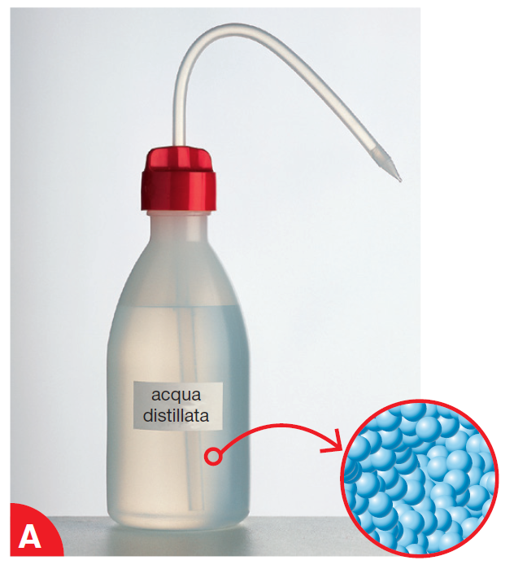
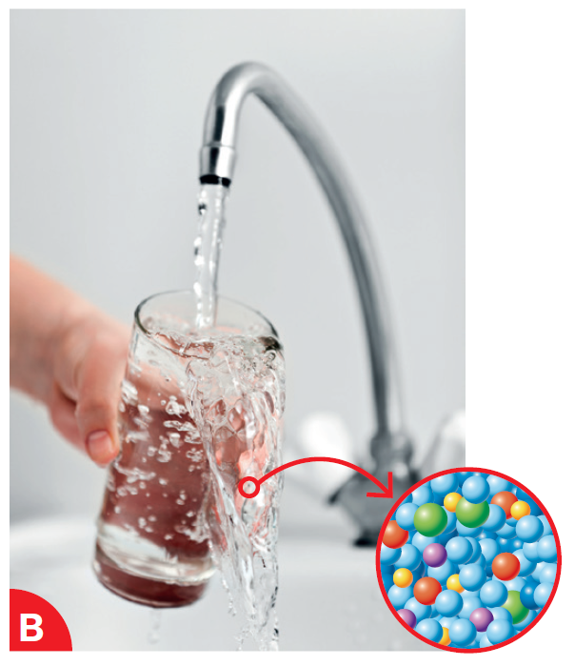
Le sostanze pure
Una sostanza pura è costituita da un solo tipo di componente; questa composizione uniforme le conferisce proprietà fisiche e chimiche definite, costanti e caratteristiche.
L’acqua distillata è una sostanza pura.
L’acqua potabile non è una sostanza pura.

Slide 7
Le sostanze pure
Le sostanze pure si distinguono per due caratteristiche fondamentali:
hanno identità chimica e fisica ben definita (per esempio temperatura di ebollizione, temperatura di fusione, proprietà caratteristiche);
non esistono due sostanze con identiche proprietà fisiche e chimiche.

Slide 8
Le sostanze pure
Un sistema formato da una sostanza pura può essere eterogeneo nel caso in cui presenti contemporaneamente due stati di aggregazione distinti, quindi due fasi.
Per esempio, l’acqua distillata a 0 °C si trova in parte allo stato solido (ghiaccio) e in parte allo stato liquido: si ottiene così un sistema fisicamente eterogeneo.

Slide 9
Miscugli omogenei ed eterogenei
I miscugli sono sistemi formati da due o più sostanze mescolate tra loro.
Miscugli eterogenei → costituiti da due o più componenti che formano fasi distinte, riconoscibili a occhio nudo o con un microscopio;
Miscugli omogenei (soluzioni) → le sostanze si mescolano perfettamente tra loro, tanto da non essere più distinguibili; tutte le zone del miscuglio hanno le stesse proprietà fisiche e chimiche.
Nelle soluzioni si distinguono il solvente (specie in quantità maggiore) e il soluto (specie meno abbondante).

Slide 10
Miscugli omogenei ed eterogenei
Alcuni miscugli eterogenei possono sembrare soluzioni, anche se l’effetto e solo temporaneo.
Sospensioni → particelle solide di dimensioni superiori a 10⁻⁶ m che si trovano in un liquido.
Colloidi → particelle (fase dispersa) di dimensioni comprese tra 10⁻⁹ e 10⁻⁶ m che si trovano in un mezzo detto fase disperdente.
Sono colloidi:
    schiuma (liquido + aria)
    fumo (solido + gas)
    emulsioni (due liquidi immiscibili).

Slide 11
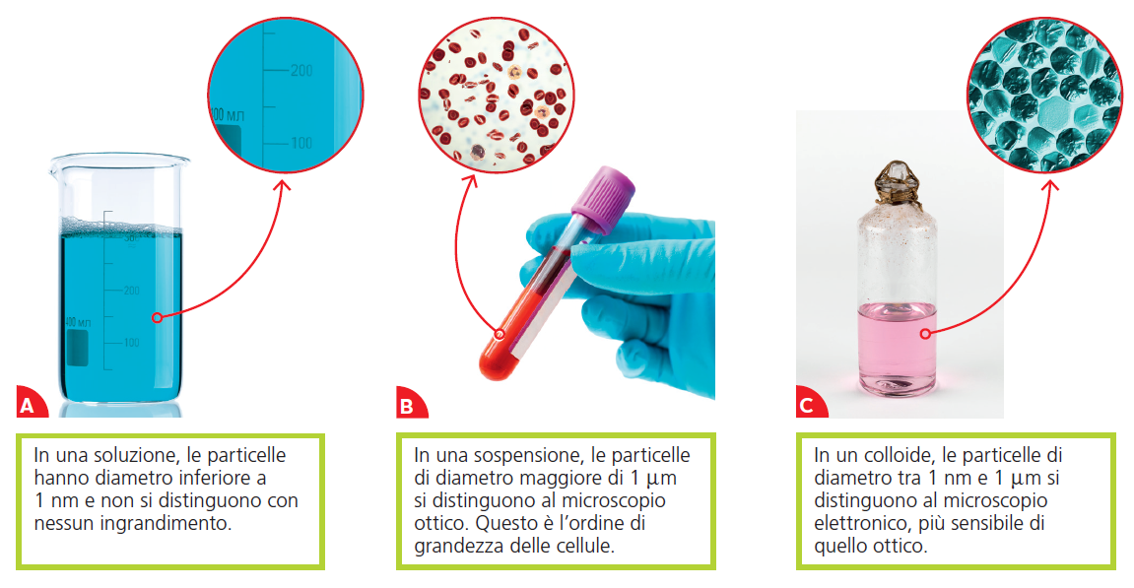
Miscugli omogenei ed eterogenei
La distinzione tra soluzione, sospensione e colloide è data dalla dimensione delle particelle presenti in minor quantità.

Slide 12
Miscugli omogenei ed eterogenei
Si possono distinguere miscugli, soluzioni e sostanze pure sfruttando le loro caratteristiche:
miscugli e soluzioni non hanno proprietà costanti perché i componenti si possono mescolare in proporzioni diverse;
in miscugli e soluzioni i componenti si possono separare con opportuni procedimenti fisici.

Slide 13
I metodi di separazione dei miscugli
La decantazione si usa per separare un solido da un liquido sfruttando la forza di gravità.
Si introduce il miscuglio in un recipiente e si attende che sul fondo si depositi la fase dispersa.
Esempio di utilizzo: trattamenti di potabilizzazione delle acque.

Slide 14
I metodi di separazione dei miscugli
La centrifugazione si usa per separare due liquidi oppure un solido e un liquido.
La miscela, contenuta in una provetta, viene inserita in una centrifuga e fatta ruotare molto velocemente per favorire la precipitazione.
Esempio di utilizzo: separazione del sangue nei suoi componenti.

Slide 15
I metodi di separazione dei miscugli
La filtrazione si usa per separare un solido da un liquido o miscugli gassosi.
La miscela viene fatta passare attraverso un filtro con pori che trattiene la frazione solida. La scelta del filtro dipende dalla dimensione delle particelle che si vogliono trattenere.
Esempio di utilizzo: eliminazione di fumi o gas dall’aria.

Slide 16
I metodi di separazione dei miscugli
La distillazione si basa sulle diverse temperature di ebollizione dei componenti di un miscuglio.
La miscela viene riscaldata fino alla temperatura alla quale il componente più volatile passa allo stato di vapore. Questo viene fatto condensare in un recipiente di raccolta.
Esempio di utilizzo: distillazione frazionata di gasolio, kerosene e le benzine dal petrolio grezzo.

Slide 17
I metodi di separazione dei miscugli
La cromatografia sfrutta la tendenza delle sostanze a sciogliersi o interagire con diverse specie chimiche.
Si ha una soluzione (fase liquida), e della carta da filtro (fase stazionaria) a contatto con un solvente (fase mobile). Si depone una goccia di soluzione vicino al bordo, e questa risalirà la carta portando con sé le sostanze depositate, con velocità diversa in base alla loro affinità col solvente.

Slide 18
I metodi di separazione dei miscugli
L’estrazione si basa sulla maggiore o minore solubilità di un componente di un miscuglio in un certo solvente.
Usando due solventi immiscibili, in grado di sciogliere rispettivamente solo uno dei due componenti, il miscuglio si «ripartisce» formando due fasi distinte.

Slide 19
Le proprietà fisiche delle sostanze
Alcune proprietà fisiche specifiche di ogni sostanza pura, che non dipendono dalla massa del campione, sono:
temperatura di ebollizione (t_{eb});
temperatura di fusione (t_{f});
densità.
Le temperature fisse variano al variare della pressione: se la pressione esterna si abbassa, la t_{eb} è inferiore.
La densità varia al variare della temperatura, della pressione e dello stato fisico.

Slide 20
Le curve di riscaldamento e il modello particellare
La curva di riscaldamento è un grafico che si ottiene riportando i valori della temperatura in funzione del calore fornito o del tempo impiegato a riscaldare.
Durante i cambiamenti di stato, la temperatura del sistema rimane stazionaria anche se si continua a somministrare calore (sosta termica).
Il calore latente di fusione di una sostanza è il calore fornito per fondere un kg di tale sostanza.
Il calore latente di vaporizzazione di una sostanza è il calore fornito per far evaporare un kg di tale sostanza.

Slide 21
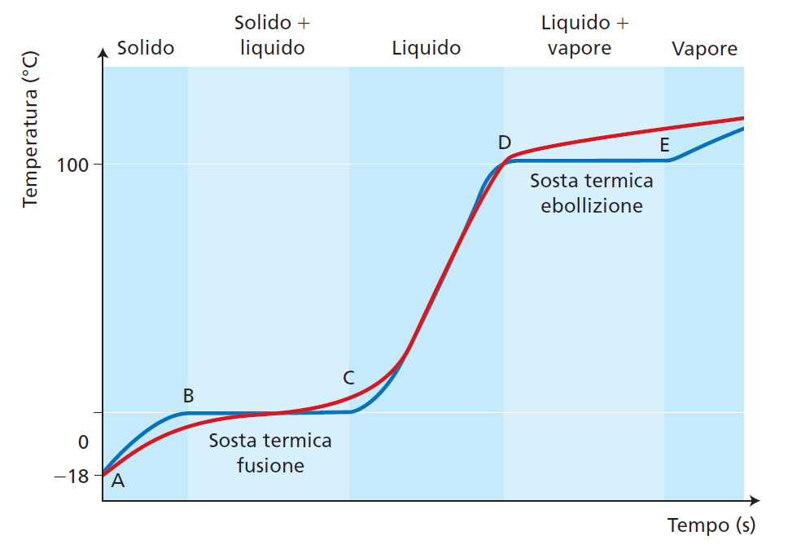
Le curve di riscaldamento e il modello particellare
La curva di riscaldamento dell’acqua distillata (in blu) e di una soluzione di acqua e sale (in rosso).

Slide 22
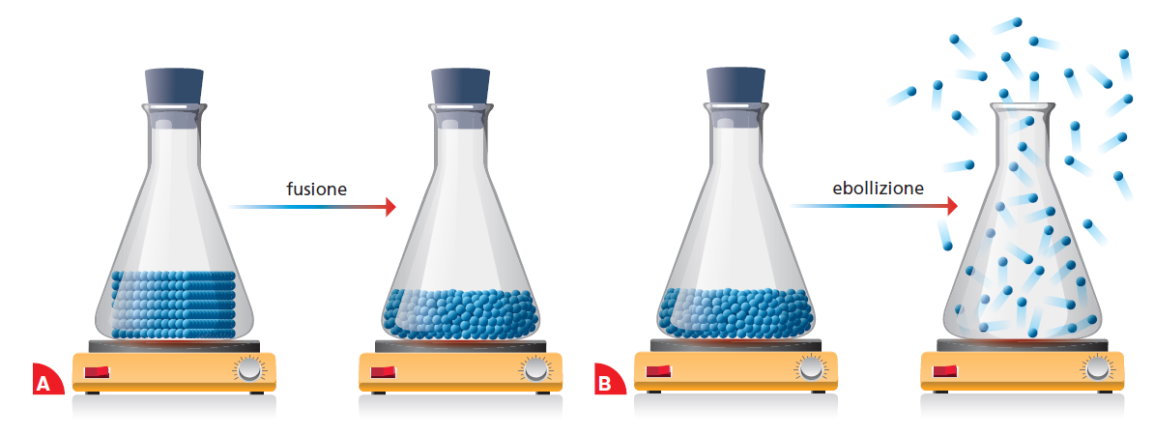
Le curve di riscaldamento e il modello particellare
A livello particellare, durante i passaggi di stato il calore fornito viene usato dal sistema per rompere le interazioni tra le particelle.
L’energia cinetica delle particelle aumenta fino a vincere le forze di attrazione, permettendo loro di scorrere le une sulle altre (fusione) e poi di diventare indipendenti (vaporizzazione).

Slide 23
Le curve di riscaldamento e il modello particellare
Le curve di riscaldamento delle sostanze pure hanno un andamento diverso da quello delle curve di riscaldamento delle soluzioni:
sostanze pure → un solo tipo di particelle → interazioni uniformi;
soluzioni → particelle diverse → interazioni
solvente-solvente e solvente-soluto, di forza diversa.
Più soluto è presente nella soluzione, più la curva di riscaldamento tenderà a discostarsi da quella della sostanza pura.

Slide 24
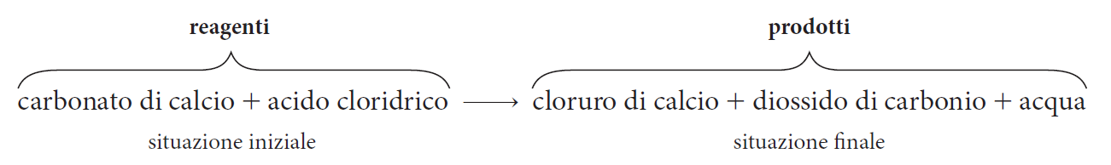
Le reazioni chimiche
Una reazione chimica è un processo in cui le sostanze presenti inizialmente (reagenti) si trasformano in sostanze diverse (prodotti).
Ogni reazione si rappresenta graficamente attraverso una equazione chimica dove la freccia indica la direzione in cui procede la trasformazione.

Slide 25
Le reazioni chimiche
In alcuni casi le reazioni chimiche sono accompagnate da fenomeni osservabili a occhio nudo come:
scomparsa o formazione di un solido;
cambiamento di colore e/o dell’aspetto fisico;
formazione di gas;
sviluppo di calore;
emissione di luce.
In altri casi, invece, per conoscere se si tratta di una trasformazione fisica o chimica si deve ricorrere all’analisi chimica di reagenti e prodotti.

Slide 26
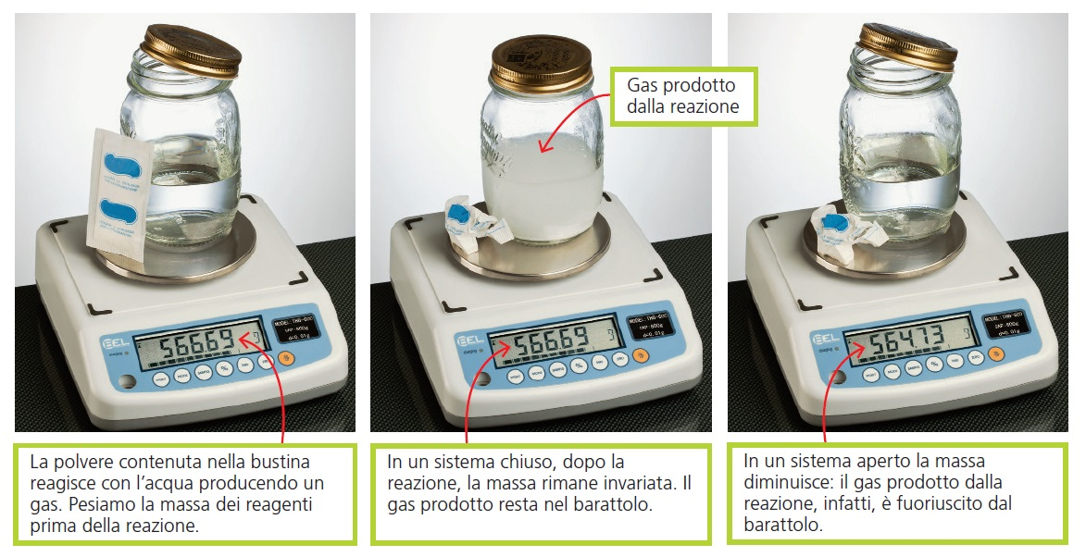
La legge di conservazione della massa
Legge di conservazione della massa (Lavoisier, 1789): in una reazione chimica la somma delle masse dei reagenti è uguale alla somma delle masse dei prodotti.

Slide 27
Reazioni esoergoniche ed endoergoniche
Da questo punto di vista possiamo distinguere due tipi di reazioni:
reazioni esoergoniche → liberano energia nell’ambiente;
reazioni endoergoniche → assorbono energia dall’ambiente.
Le reazioni esoergoniche che richiedono ossigeno e sviluppano luce e calore sono denominate combustioni.

Slide 28
Reazioni esoergoniche ed endoergoniche
Le cellule animali e vegetali assumono energia attraverso la respirazione cellulare (esoergonica):
glucosio + ossigeno ⟶ diossido di carbonio + acqua + Q
Q = energia liberata
Gli animali ricavano il glucosio dal cibo, mentre le piante lo ottengono dalla fotosintesi clorofilliana (endoergonica):
diossido di carbonio + acqua + Q ⟶ glucosio + ossigeno
Q = energia assorbita (luce solare)

Slide 29
Reazioni esoergoniche ed endoergoniche
Primo principio della termodinamica (o principio di conservazione dell’energia): l’energia non può essere né creata né distrutta, ma si può trasformare passando da una forma all’altra.
Durante una reazione l’energia può essere liberata o assorbita sotto forma di calore o di luce.
Nelle reazioni esoergoniche i prodotti contengono meno energia potenziale chimica dei reagenti.
Nelle reazioni endoergoniche i prodotti contengono più energia potenziale chimica dei reagenti.

Slide 30
Gli elementi e i composti
Esistono due tipi di sostanze pure:
composti → attraverso una reazione chimica, possono essere suddivisi in sostanze più semplici;
elementi → non possono essere decomposti in altre sostanze.
Il comportamento chimico e fisico degli elementi quando esistono come sostanze è diverso rispetto a quando sono combinati nei composti.

Slide 31
Gli elementi e i composti
Nei composti gli elementi sono uniti così saldamente che non si possono separare con un procedimento fisico.
Reazioni di decomposizione → permettono di ricavare da un composto gli elementi che lo costituiscono.
Reazioni di sintesi → consentono di produrre composti a partire dagli elementi.

Slide 32
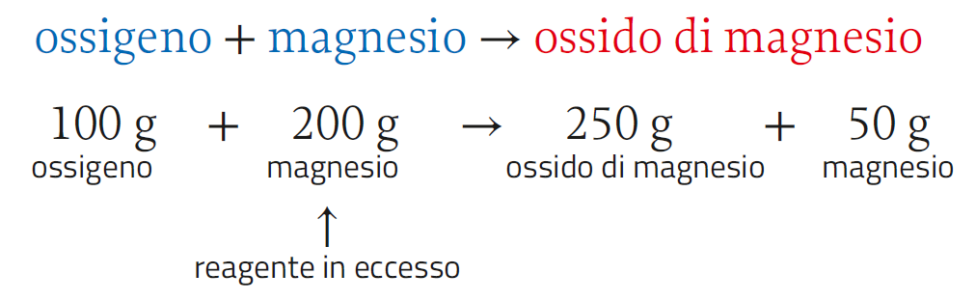
La legge di Proust
Legge delle proporzioni definite e costanti (Proust, 1798): in ogni composto gli elementi sono presenti in un rapporto di massa definito e costante.
Questa legge consente di distinguere i composti dai miscugli, che hanno una composizione variabile.
Le percentuali in massa degli elementi che si combinano non dipendono dalle quantità di reagenti utilizzate: se un elemento è in eccesso, la quantità eccedente non reagisce.

Slide 33
LA CHIMICA CON METODO
Come si calcola la massa di un reagente consumato in una reazione chimica?
La combustione di 3 g di magnesio produce 5 g di ossido di magnesio. Scrivi l’equazione della reazione e calcola la massa dell’ossigeno consumato.
Come si calcolano i grammi del prodotto di una reazione di decomposizione?
Dalla reazione di decomposizione di 100 g di cloruro di sodio si ottengono 60,7 g di cloro e 39,3 g di sodio.
  Scrivi l’equazione della reazione di decomposizione.
  Quanti grammi di cloro si ottengono decomponendo 25,0 g di cloruro di sodio?
  Quanti grammi di cloro si possono combinare con 1,00 g di sodio in questo composto?

Slide 34
Caratteristiche e simboli degli elementi
Ogni elemento e identificato da un nome, un simbolo e un numero atomico.
Gli elementi sono ordinati nella tavola periodica.
Le righe orizzontali della tavola periodica si dicono periodi.
Le colonne si dicono gruppi e raccolgono elementi con proprietà chimiche simili.

Slide 35
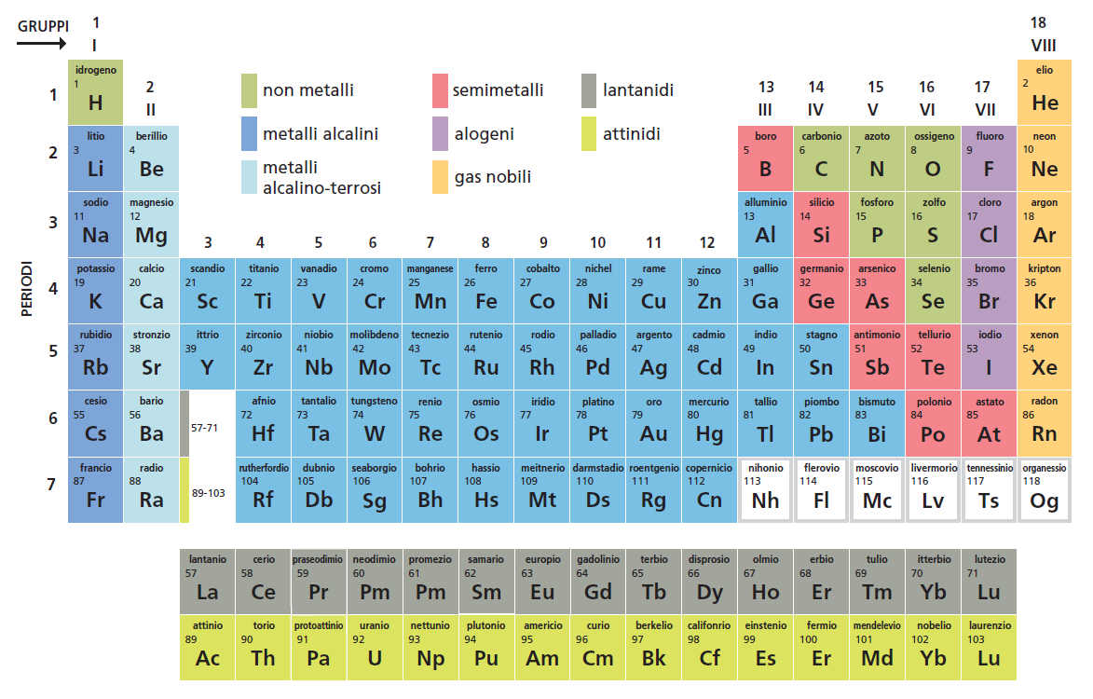
Caratteristiche e simboli degli elementi

Slide 36
Caratteristiche e simboli degli elementi
Alcuni gruppi hanno nomi comuni:
gruppo I → metalli alcalini, formano con l’ossigeno composti alcalini solubili in acqua;
gruppo II → metalli alcalino-terrosi, formano con l’ossigeno composti alcalini non sempre solubili in acqua;
gruppo VII → alogeni, reagiscono facilmente con i metalli dando composti solidi chiamati sali;
gruppo VIII → gas nobili, gas poco reattivi;

Slide 37
Caratteristiche e simboli degli elementi
Gli elementi si possono suddividere in tre categorie:
Metalli → solidi a temperatura ambiente, lucenti, buoni conduttori di elettricità e calore, duttili e malleabili. Pochi si trovano in natura allo stato puro: formano composti con non metalli, raramente con altri metalli.
Non metalli → proprietà variabili: a temperatura ambiente alcuni sono solidi, altri liquidi, altri aeriformi, opachi, pessimi conduttori di calore ed elettricità. Molti si trovano in natura allo stato puro, tutti possono però formare composti sia con metalli sia con altri non metalli.
Semimetalli → proprietà intermedie tra quelle dei metalli e quelle dei non metalli.

Slide 38
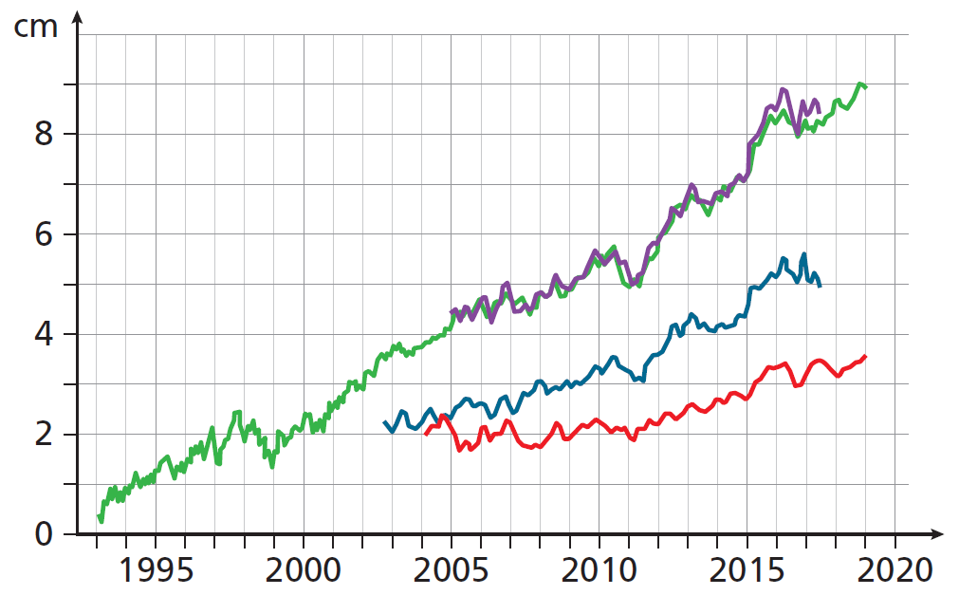
La chimica in Agenda
Il grafico mostra come è cambiato il livello medio del mare e i contributi che lo hanno provocato dal 1993 al 2018 (fonti: State of the Climate in 2018, Bulletin of the American Meteorological Society, NOAA).
Livello del mare
Fusione dei ghiacciai
Espansione termica degli oceani

Slide 39
Chemistry in English
Rising sea levels pose threat to homes of 300 m people
«Land that is currently home to 300 million people will flood at least once a year by 2050 unless carbon emissions are cut significantly and coastal defences strengthened. [...] The biggest change in estimates was in Asia, which is home to the majority of the world’s population. [...] The threat is already being felt in Indonesia, where 23 million people are at risk and the government recently announced plans to move the capital city from Jakarta, which is subsiding and increasingly vulnerable to flooding. [...] Benjamin Strauss, Climate Central’s chief scientist and CEO, said more countries may need to follow Indonesia’s lead unless sea defences were strengthened or carbon emissions were cut.»
(Adapted by: The Guardian, 2019)

